Slide 1
ГОСУДАРСТВЕННОЕ АВТОНОМНОЕ ПРОФЕССИОНАЛЬНОЕ ОБРАЗОВАТЕЛЬНОЕ УЧРЕЖДЕНИЕ ТЮМЕНСКОЙ ОБЛАСТИ «ТЮМЕНСКИЙ ПЕДАГОГИЧЕСКИЙ КОЛЛЕДЖ»
«Топ-50»: востребованные и перспективные профессии высокотехнологичных отраслей промышленности
Директор ГАПОУ ТО
«Тюменский педагогический колледж»
Валерий Владимирович Черепанов
Тюмень, 2015

Slide 2
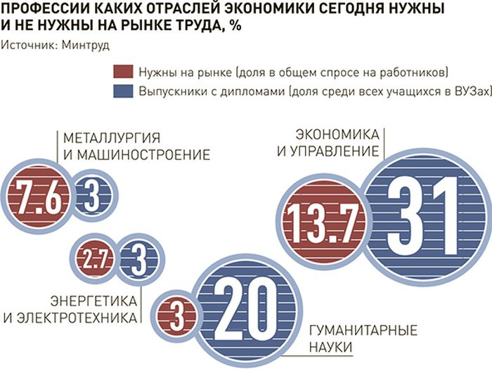
По данным Superjob.ru, обладатели рабочих профессий сейчас весьма востребованы. На них приходится 14 процентов заявок работодателей при довольно низком уровне конкуренции. На одну вакансию приходит 0,8 резюме.

Slide 3
1. Основные специальности подготовки в колледже
Специальность подготовки | Специальность ТОП 50 | Компетенция WSR
Компьютерные сети | Администратор баз данных Графический дизайнер Программист Разработчик WEB и мультимедийных приложений Сетевой и системный администратор Специалист по информационным ресурсам Специалист по информационным системам Специалист по тестированию в области информационных технологий Техник по защите информации | Веб-дизайн Сетевое и системное администрирование Графический дизайн

Slide 4
2. Основные специальности подготовки в колледже
Специальность подготовки | Специальность ТОП 50 | Компетенция WSR
Автоматизация производственных процессов и производств | Наладчик-ремонтник промышленного оборудования Оператор станков с программным управлением Специалист в области контрольно-измерительных приборов и автоматики (по отраслям) Специалист по аддитивным технологиям Техник по автоматизированным системам управления технологическмиим процессами Техник по обслуживанию робототизированного производства | Мехатроника Прототипирование Промышленная автоматика

Slide 5
3. Основные специальности подготовки в колледже
Специальность подготовки | Специальность ТОП 50 | Компетенция WSR
Педагогика дополнительного образования (в области технического творчества / образовательная робототехника) |  | Мобильная робототехника

Slide 6
Анализ условий для развития специальностей подготовки по ТОП-50 в Тюменском педагогическом колледже
Наличие лицензированных специальностей СПО «Компьютерные сети», «Автоматизация технологических процессов и производств», «Педагогика дополнительного образования».
Наличие материальной базы.
Сетевое взаимодействие (ТГНГУ, «Стальмост», «Антипинский НПЗ»).
Наличие востребованности выпускников на рынке труда (школы, учреждения дополнительного образования – ПДО(ТТ), государственные и частные организации – Компьютерные сети, производство – АТП и П).
Кадровый состав (9 кандидатов наук работают в колледже).

Slide 7
Комплекс мероприятий
№ | Мероприятия
1. | Актуализация программы развития колледжа в соответствии с ТОП-50. Актуализация программ подготовки в соответствии с профессиональными стандартами по специальностям подготовки
2. | Развитие кадрового ресурса колледжа
3. | Формирование материальной базы для технических специальностей
4. | Развитие сетевого взаимодействия (договорные отношения с базами практик, привлечение работодателей к организации производственных практик, наставничество)
5. | Формирование индивидуальных образовательных маршрутов для студентов специальностей ТОП-50
6. | Экспертиза образовательных программ внешними экспертами
7. | Независимая сертификация квалификаций рабочих специальностей в рамках подготовки по специальностям Компьютерные сети, Автоматизация производственных процессов и производств
8. | Подготовка к участию, участие обучающихся в WSR по указанным компетенциям
9 | Развитие системы непрерывного образования по специальностям Компьютерные сети, Автоматизация производственных процессов и производств, Педагогика дополнительного образования в области технического творчества

